Slide 1
БюдЖет для граждан
По решению районного Совета народных депутатов
«Об утверждении бюджета Завитинского района за 2017 год и плановый период 2018-2019 годов»

Slide 2
Что такое «Бюджет для граждан»?
«Бюджет для граждан» - информационный сборник, который знакомит население района с основными положениями главного финансового документа, а именно решением «Об утверждении бюджета Завитинского района на 2017 год и плановый период 2018 и 2019 годов», созданный специально для того, чтобы каждый житель Завитинского района был осведомлен, как формируется и расходуется районный бюджет, сколько в бюджет поступает средств и на какие направления они расходуются.

Slide 3
Основные показатели социально-экономического развития Завитинского района
Индекс-дефлятор продукции сельского хозяйства всех категорий, % к предыдущему году
Темп роста основных видов продукции растениеводства

Slide 4
Среднегодовая численность района (тыс.чел.)
Объем отгруженных товаров собственного производства, выполненных работ и услуг собственными силами (млн.руб)

Slide 5
Основные понятия
Бюджет - форма образования и расходования денежных средств, предназначенных для финансового обеспечения задач и функций государства и местного самоуправления
Доходы бюджета - денежные средства поступающие в бюджет
Расходы бюджета - денежные средства, выплачиваемые из бюджета
Бюджетная система - совокупность федерального бюджета, бюджетов субъектов Российской Федерации, местных бюджетов и бюджетов государственных внебюджетных фондов
Межбюджетные трансферты - средства, предоставляемые одним бюджетом бюджетной системы другому бюджету бюджетной системы
Консолидированный бюджет - свод бюджетов бюджетной системы на соответствующей территории (без учета межбюджетных трансфертов между этими бюджетами)
Дефицит бюджета - превышение расходов бюджета над его доходами
Профицит бюджета - превышение доходов бюджета над его расходами
Бюджетный процесс – регламентируемая законодательством деятельность органов исполнительной власти, по составлению и рассмотрению проектов бюджетов, утверждению и исполнению бюджетов, контролю за их исполнением, осуществлению бюджетного учета, составлению, внешней проверке, рассмотрению и утверждению бюджетной отчетности

Slide 6
Что регулирует Бюджетный кодекс Российской Федерации?
Бюджетный кодекс Российской Федерации (принят в 1998 году) устанавливает общие принципы бюджетного законодательства Российской Федерации, организации и функционирования бюджетной системы Российской Федерации, определяет основы бюджетного процесса и межбюджетных отношений, основания и виды ответственности за нарушение бюджетного законодательства Российской Федерации.
Бюджетный кодекс Российской Федерации
Часть I Общие положения | Часть II Бюджетная система Российской Федерации | Часть III Бюджетный процесс в Российской Федерации | Часть IV Бюджетные нарушения и бюджетные меры принуждения
Структура бюджетного законодательства | Структура бюджетной системы Российской Федерации и бюджетной классификации | Стадии бюджетного процесса | Бюджетные нарушения и их виды
Общие понятия и термины | Принципы бюджетной системы | Полномочия участников бюджетного процесса | Бюджетные меры принуждения
Разграничение бюджетных полномочий Российской Федерации, субъектов Российской Федерации и муниципальных образований | Основные положения о доходах и расходах бюджетов, государственном (муниципальном) долге, межбюджетных трансфертах | Основы государственного финансового контроля
 | Бюджеты государственных внебюджетных фондов

Slide 7
Уровни бюджетной системы
1 уровень: Федеральный бюджет и бюджеты государственных внебюджетных фондов
2 уровень: Бюджеты субъектов Российской Федерации и территориальные внебюджетные фонды
3 уровень: Местные бюджеты, в том числе бюджеты муниципальных районов, городских округов, бюджеты городских и сельских поселений.

Slide 8
Что такое бюджет?
БЮДЖЕТ
ДОХОДЫ БЮДЖЕТА
РАСХОДЫ БЮДЖЕТА
(от старонормандского bougette - кошель, сумка, кожаный мешок) – форма образования и расходования денежных средств, предназначенных для финансового обеспечения задач и функций государства и местного самоуправления
Поступающие в бюджет денежные средства (налоги юридических и физических лиц, штрафы, административные платежи и сборы, финансовая помощи)
Выплачиваемые из бюджета денежные средства (социальные выплаты населению, содержание государственных учреждений (образование, здравоохранение и другие), капитальное строительство и другие)
Если расходная часть бюджета превышает доходную, то бюджет формируется с дефицитом
Превышение доходов над расходами образует положительный остаток бюджета (профицит)

Slide 9
Бюджетный процесс в Завитинском районе
Проект бюджета Завитинского района составляется на основе
Бюджетное послание президента Российской Федерации
Прогноз социально-экономического развития Завитинского района
Основные направления бюджетной и налоговой политики
Муниципальные программы Завитинского района
Приоритеты бюджетной политики
Обеспечение сбалансированности и устойчивости бюджетной системы
Повышение эффективности бюджетных расходов
Формирование и исполнение бюджета на основе муниципальных программ
Совершенствование межбюджетных отношений
Повышение прозрачности бюджета и бюджетного процесса
ПОВЫШЕНИЕ КАЧЕСТВА ЖИЗНИ НАСЕЛЕНИЯ ЗАВИТИНСКОГО РАЙОНА

Slide 10
Бюджет - это форма образования и расходования денежных средств, предназначенных для финансового обеспечения задач и функций государства и местного самоуправления
(тыс.руб.)
Всего доходов –
348495,8
Всего доходов -
352221,8
Сбалансированность бюджета по доходам, расходам и источникам — основополагающее требование, предъявляемое к органам, составляющим и утверждающим бюджет.

Slide 11
Основные характеристики бюджета Завитинского района на 2017 год
Налоговые и неналоговые доходы - 89616,1 тыс.руб.
В том числе:
НДФЛ – 66247,5 тыс.руб.;
Налоги на товары (услуги) -3665,4 тыс. руб.;
Налоги на совокупный
доход – 7194,0 тыс.руб.;
Государственная пошлина – 1900,0 тыс.руб.;
Доходы от использования имущества – 8336,0 тыс.рублей
Прочие неналоговые доходы –
2 273,2 тыс.руб.
Безвозмездные поступления- 259083,8 тыс.руб.
Оплата труда и начисления на выплаты по оплате труда – 114013,5 тыс.руб.
Оплата работ и услуг –
12830,0 тыс.руб.
Обслуживание государственного (муниципального) долга – 1360,5 тыс.руб.
Безвозмездные перечисления организациям – 159842,3 тыс.руб.
Безвозмездные перечисления бюджетам – 13458,7 тыс.руб.
Социальное обеспечение –
33807,6 тыс.руб.
Прочие расходы –
15729,9 тыс.руб.
Расходы
348469,0 тыс.руб.
Доходы
346852,1 тыс.руб.
33 885,3
Дефицит
- 1 616,9 тыс.руб.
Погашение бюджетных
кредитов от других бюджетов
бюджетной системы,
тыс. руб.
Иные источники
внутреннего финансирования,
(изменение остатков)тыс. руб.
-11000,0
1616,9

Slide 12
Доходы бюджета
Доходы бюджета - безвозмездные и безвозвратные
поступления денежных средств в бюджет.
НАЛОГОВЫЕ ДОХОДЫ
НЕНАЛОГОВЫЕ ДОХОДЫ
БЕЗВОЗМЕЗДНЫЕ ПОСТУПЛЕНИЯ
Поступления от уплаты налогов, установленных Налоговым кодексом Российской Федерации, например:
налог на доходы физических лиц;
налоги на совокупный доход;
другие.
Поступления от уплаты пошлин и сборов, установленных законодательством РФ, а также штрафов за нарушение законодательства, например:
доходы от использования муниципального имущества;
плата за негативное воздействие на окружающую среду;
Штрафы, санкции, возмещение ущерба.
Поступления от других бюджетов (межбюджетные трансферты), безвозмездные поступления от организаций, граждан (кроме налоговых и неналоговых доходов).

Slide 13
Доходы районного бюджета на 2017 год
Налоговые 79006,9 тыс.руб.
Неналоговые
10609,2 тыс. руб.
Безвозмездные поступления 259083,8 тыс.руб.
Структура доходов районного бюджета в 2017 г.
Доходы районного бюджета на душу населения
23,6 тыс.руб./чел

Slide 14
Прогноз поступления налогов на доходы физических лиц, налогов на совокупный доход и акцизов в районный бюджет (тыс.руб.)
66247,5

Slide 15
Прогноз поступлений доходов от использования муниципального имущества, прочих неналоговых доходов (тыс.руб.)

Slide 16
Расходы районного бюджета на 2017 год,
основные направления расходования средств
тыс.руб.
Расходы районного бюджета на душу населения
на 2017 год 23,8 тыс.руб./чел.

Slide 17
Муниципальные программы района на 2017 -2019 годы (тыс.руб.)
№ | Наименование муниципальной программы района | 2017 | 2018 | 2019
1 | Развитие образования в Завитинском районе на 2015 – 2020 годы | 242894,3 | 241745,9 | 241793,6
2 | Развитие и сохранение культуры и искусства в Завитинском районе на 2015 – 2020 годы | 11436,7 | 11436,7 | 11436,7
3 | Повышение эффективности деятельности органов местного самоуправления Завитинского района на 2015 – 2020 годы | 24015,1 | 24015,1 | 24015,1
4 | Развитие агропромышленного комплекса в Завитинском районе на 2015 - 2020 годы | 50,0 | 35,0 | 40,0
5 | Развитие физической культуры и спорта в Завитинском районе на 2015 – 2020 годы | 1100,0 | 1100,0 | 1100,0
6 | Обеспечение жильем молодых семей в Завитинском районе на 2015 – 2020 годы | 90,0 | 160,0 | 150,0
7 | Развитие транспортного сообщения на территории Завитинского района на 2015-2020 годы | 750,0 | 730, | 740,0
8 | Модернизация жилищно-коммунального комплекса, энергосбережение и повышение энергетической эффективности в Завитинском районе на 2015 – 2020 годы | 11199,9 | 10949,9 | 10979,9
9 | Развитие субъектов малого и среднего предпринимательства в Завитинском районе на 2015 - 2020 годы | 10,0 | 10,0 | 10,0
10 | Профилактика правонарушений, терроризма и экстремизма в Завитинском районе на 2015-2020 годы | 105,0 | 130,0 | 130,0
11 | Эффективное управление в Завитинском районе на 2015 – 20120 годы | 890,0 | 390,0 | 390,0
12 | Обеспечение экологической безопасности и охрана окружающей среды в Завитинском районе на 2015 – 2020 годы | 50,0 | 50,0 | 50,0

Slide 18
Муниципальная программа «Развитие образования Завитинского района на 2015-2020 годы»
Цель муниципальной программы :
- обеспечение доступности качественного образования, соответствующего инновационному развитию экономики, современным требованиям общества.
Расходы на образование в Завитинском районе на период 2017-2019 годов: 2017 год – 235494,6 тыс.руб.; 2018 год – 238823,1 тыс. руб.; 2019 год – 240864,6 тыс. руб.
Расходы на защиту прав детей, на отдых, оздоровление и социальную поддержку: 2017 год – 30505,3 тыс. руб.; 2018 год – 27853 тыс. руб.; 2019 год – 27900,7 тыс. руб.

Slide 19
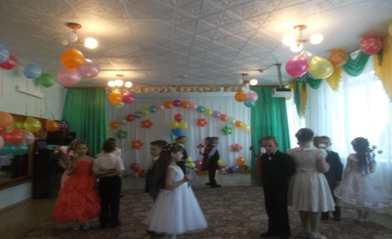
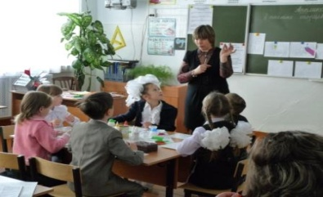
Муниципальная программа Завитинского района
«Развитие образования в Завитинском районе на 2015-2020 годы »
-------------------------------------------------------------------------------------------------------
Образование в Завитинском районе
В системе образования Завитинского района действует 14 образовательных учреждений, которые финансируются из бюджета Завитинского района
4 дошкольных учреждения и 4 группы дошкольного образования
8 общеобразовательных организаций
2 учреждения дополнительного образования

Slide 20
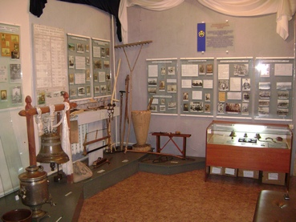
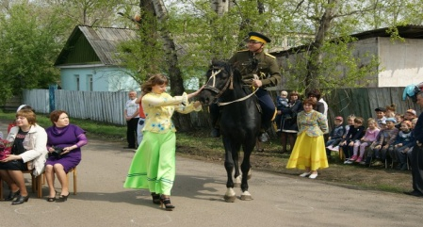
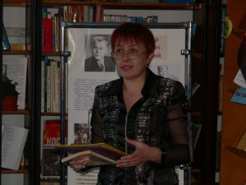
Государственная программа «Развитие и сохранение культуры и искусства в Завитинском районе на 2015-2020 годы»
Цель программы: создание условий для дальнейшего развития культуры и искусства в Завитинском районе, сохранения национально-культурных традиций для формирования духовно-нравственных ориентиров граждан.
Расходы на культуру и искусство в Завитинском районе:
2017 год – 11436,7 тыс.рублей
2018 год – 11436,7 тыс.рублей
2019 год – 11436,7 тыс.рублей

Slide 21
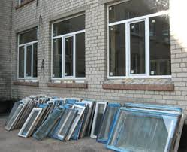
Муниципальная программа «Модернизация жилищно-коммунального комплекса, энергосбережение и повышение энергетической эффективности в Завитинском районе на 2015 - 2020 годы»
Цели программы:
обеспечение условий стабильного экономического роста Завитинского района, комфортности проживания населения на доступном уровне, на основе снижения энергоемкости, повышения энергоэффективности потребления топливо - энергетических ресурсов в жилом фонде, зданиях бюджетной сферы и населением;
повышение энергетической эффективности при производстве, передаче и потреблении энергетических ресурсов;
создание условий для перевода экономики и бюджетной сферы муниципального образования на энергосберегающий путь развития.
Расходы на реализацию муниципальной программы (тыс. руб.):
2017 год –11199,9,0
2018 год –10949,9
20179 год –10979,9

Slide 22
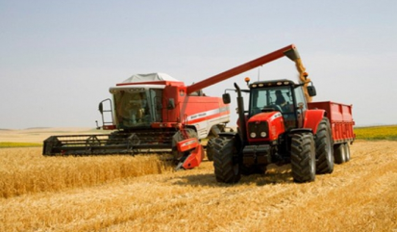
МУНИЦИПАЛЬНАЯ программа «Развитие АГРОПОМЫШЛЕННОГО КОМПЛЕКСА В ЗАВИТИНСКОМ РАЙоне на 2015-2020 годы»
Цель программы:
обеспечение устойчивого роста производства сельскохозяйственной продукции и улучшение качества жизни населения.
Расходы на развитие агропромышленного комплекса в Завитинском районе на 2017 год составили 50,0 тыс. рублей

Slide 23
Муниципальная программа «Развитие физической культуры и спорта в Завитинском районе на 2015-2020 годы»
Цель муниципальной программы:
Создание условий, обеспечивающих возможность гражданам систематически заниматься физической культурой и спортом
На сегодняшний день в Завитинском районе функционируют 14 спортивных сооружений, в том числе 4 плоскостных спортивных сооружений, 9 спортивных залов, 1 детско-юношеская спортивная школа. В районе оптимизирована система организации и проведения официальных физкультурных и спортивных мероприятий.

Slide 24
Межбюджетные трансферты – помощь, передаваемая бюджету другого уровня
Средства бюджета другого уровня, выделяемые в целях обеспечения передаваемых расходных обязательств
Субвенции
(от лат. «Subvenire» – приходить на помощь)
Предоставляются на условиях долевого софинансирования расходов других бюджетов
Субсидия
(от лат. «Subsidium» -поддержка)
Межбюджетные трансферты, предоставляемые на безвозмездной и безвозвратной основе без установления направлений и (или) условий их использования
Дотация
(от лат. «Dotatio» – дар, пожертвование)

Slide 25
Объем фонда финансовой поддержки поселений

Slide 26
Структура межбюджетных трансфертов в 2016 – 2017 годах (тыс. руб.)
2016 год
2017 год

Slide 27
МУНИЦИПАЛЬНЫЙ ДОЛГ ЗАВИТИНСКОГО РАЙОНА
Муниципальный долг – обязательства, возникающие из муниципальных заимствований, гарантий по обязательствам третьих лиц, другие обязательства в соответствии с видами долговых обязательств, установленными Бюджетным кодексом РФ, принятые на себя Завитинском районом.
Долговая нагрузка региона, %
Долговая нагрузка района – отношение объема муниципального долга Завитинского района на 1 января соответствующего года к общему годовому объему налоговых и неналоговых доходов районного бюджета.
Расходы на обслуживание муниципального долга Завитинского района:
тыс. рублей
2016 (прогноз) | 2017 (прогноз) | 2018 (прогноз) | 2019 (прогноз)
855,0 | 1360,5 | 1360,5 | 1360,5
Увеличение расходов на обслуживание муниципального долга связано с изменением структуры муниципального долга района.

